Slide 1
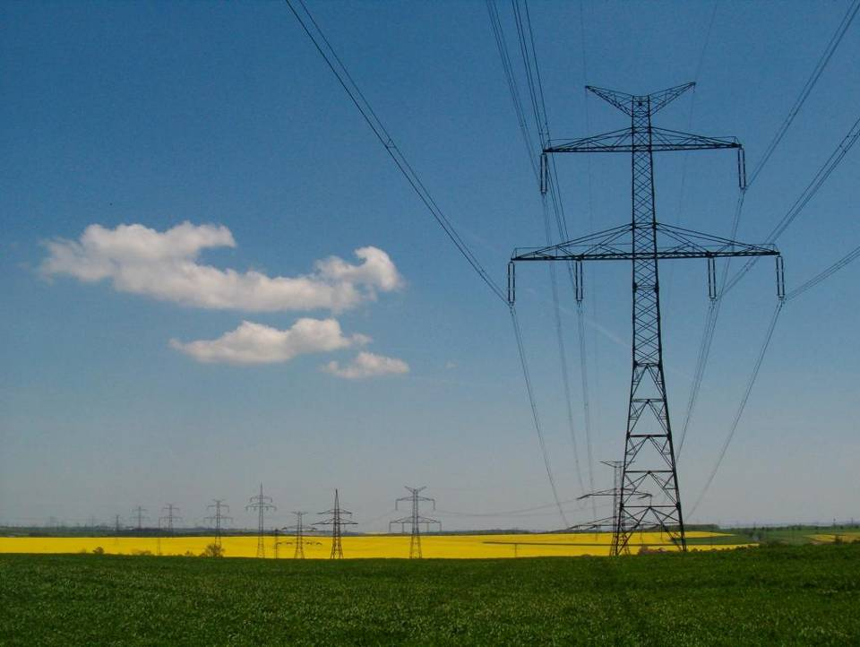
Výpočet vedení I
Parametry vedení a
stejnosměrná vedení

Slide 2
Elektrické parametry venkovního vedení
Jaké jsou obecné parametry vedení: ?
* činný odpor, indukčnost (indukční reaktance), vodivost, kapacita (kapacitní vodivost).
V jakých jednotkách se určují parametry vedení: ?
* určují se na jednotku délky vedení (například Ω/km, S/km)
Jak lze zjistit parametry vedení: ?
* parametry, které jsou přibližně konstantní lze určit z tabulek od výrobce vodičů
* proměnné parametry se určují výpočtem podle konstrukčního provedení vedení a tabulkových hodnot (vzájemná indukčnost)

Slide 3
Elektrické parametry venkovního vedení
Základní (primární) parametry venkovního vedení:
* činný odpor R₁ (Ω/km)
* indukčnost L₁ (H/km)
* svod (vodivost) G₁ (S/km)
* kapacita C₁ (F/m)
Sekundární parametry venkovního vedení:
* indukční reaktance X₁ = 2*π*f*L₁ (Ω/km)
* kapacitní vodivost B₁ = 2*π*f*C₁ (S/km)
* podélná impedance Z₁ = R₁ + jX₁ (Ω/km)
* příčná admitance Y₁ = G1 + jB1 (S/km)

Slide 4
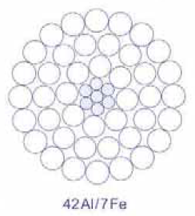
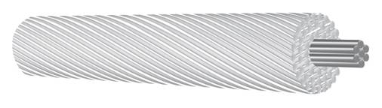
Vodiče parametry venkovního vedení
Nejčastěji se používá lano AlFe:

Slide 5
Parametry lan AlFe (výběr)

Slide 6
Činný odpor venkovního vedení
Co ovlivňuje činný odpor vedení:
* měrný odpor vodiče (materiál)
* teplota
* povrchový jev (skinefekt)
* prodloužení délky kroucením vodičů
* průhyb, změna průřezu
* spojky
Při průchodu ustáleného stejnosměrného proudu při základní teplotě (20⁰C) je velikost odporu vedení:

Slide 7
Indukčnost
Při průchodu proudu vzniká v okolí vodiče elektromagnetické pole, které působí na okolní vodiče i na samotný vodič ⇒ každé vedení vykazuje indukčnost.
Při výpočtu předpokládáme: r << d << l
kde r - poloměr vodiče
d - vzdálenost vodičů
l - délka vodiče
Jaká indukčnost na vodiči se projevuje:
* vlastní indukčnost v okolí vodiče
* vlastní indukčnost uvnitř vodiče
* vzájemná indukčnost mezi vodiči

Slide 8
Indukčnost
Může způsobit vzájemná indukčnost nesymetrii na vedení (různé indukční reaktance jednotlivých vodičů) ?
Vzájemná indukčnost závisí na vzdálenosti jednotlivých vodičů ⇒ jestliže bude různá vzdálenost jednotlivých fází, bude i různá vzájemná indukčnost.
Jaké musí být uspořádání vodičů, aby vodiče měly stejnou vzájemnou indukčnost ?
Do rovnostranného trojúhelníka.
Jaké mohou být důsledky nesymetrického uspořádání vodičů ?
Různé úbytky napětí na jednotlivých fázích

Slide 9
Transpozice (křížení) vedení
Transpozice je vystřídání (výměna poloh) jednotlivých vodičů na stožárech po určitém úseku vedení. Jednotlivé úseky jsou pak stejné a je i stejná vzájemná indukčnost a výsledná indukčnost vedení.
Provádí se na vedení vvn a zvn, zhruba po 100 – 200 km délky vedení.
L₁
L₁
L₂
L₂
L₃
L₃

Slide 10
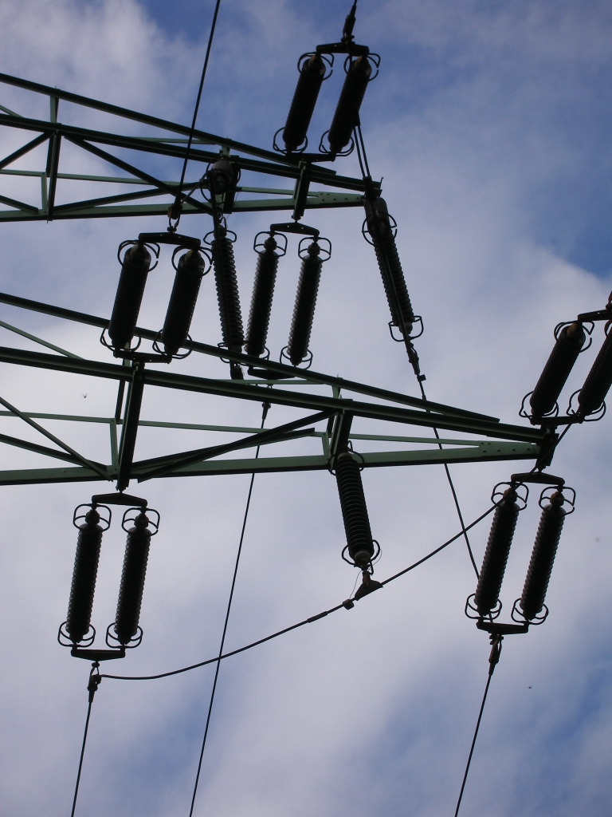
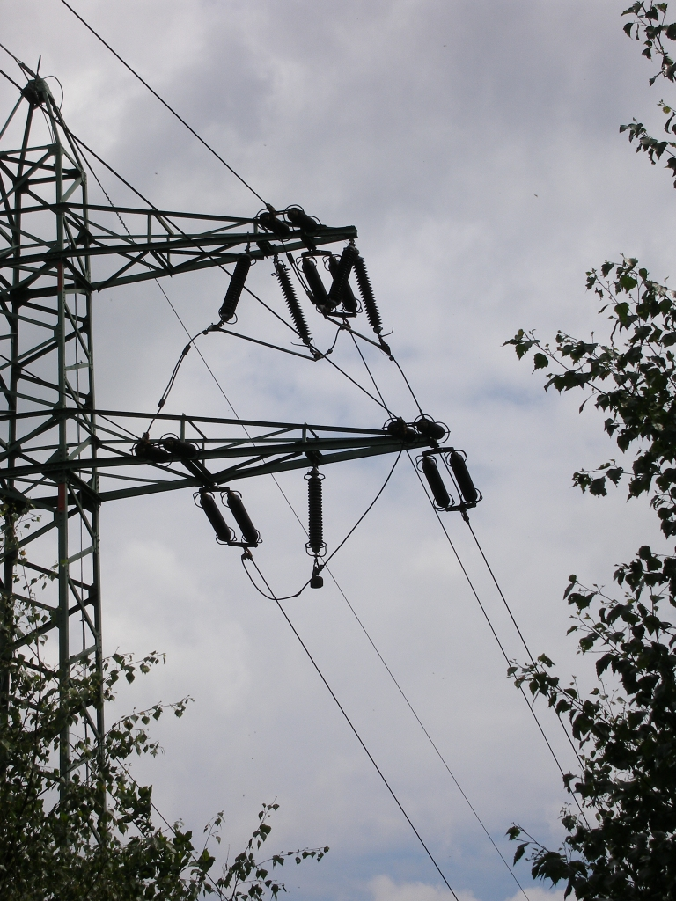
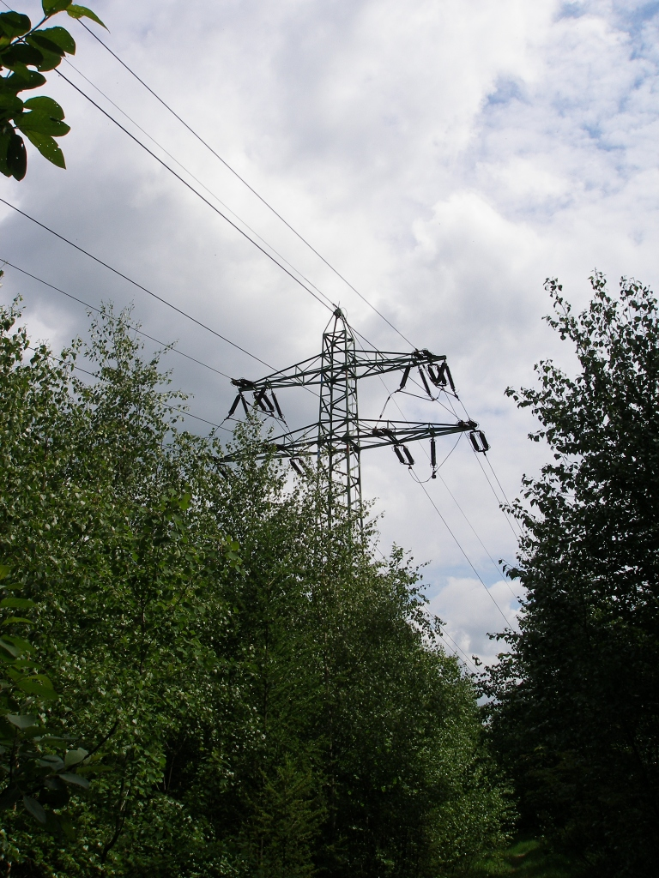
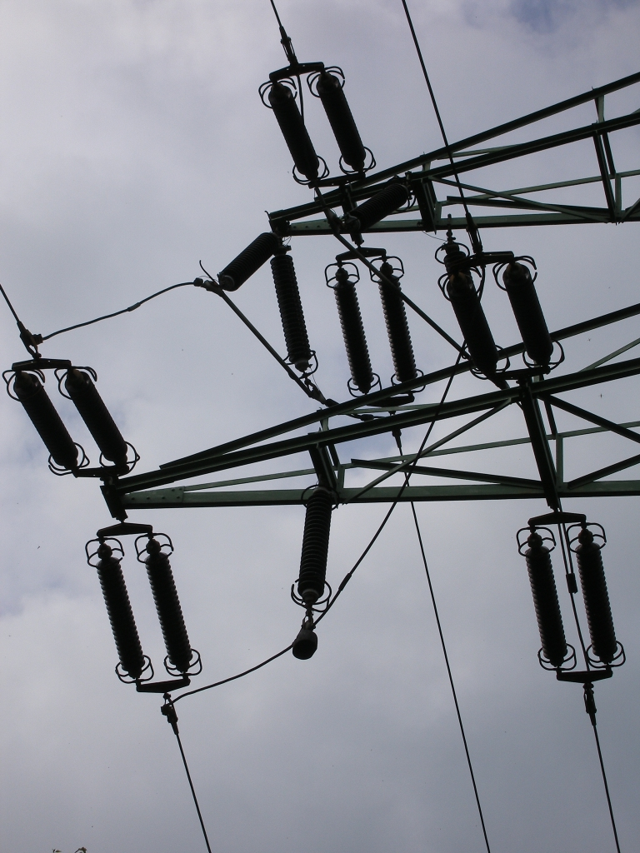

Slide 12
Výpočet celkové indukčnost
Pro symetrické vedení platí:
kde d … vzdálenost vodičů
ξ … koeficient typu vodiče, pro lano AlFe … ξ ≅ 0,8
r … poloměr vodiče
Výpočet podle tabulek:
Vzorec je uveden pouze informativně a není v hodnocených pracích.
S tabulkou je třeba umět pracovat (viz další příklady)

Slide 13
Příklady
Určete indukčnost a reaktanci trojfázového vedení 50 AlFe 6 a délce 1,6 km. Vodiče jsou vzdáleny 40 cm.
a) výpočet podle vzorce (ξ = 0,8, průměr lana d = 9 mm)
b) výpočet tabulka
Levá část tabulky - vliv vzájemné indukčnosti (výpočet 1. poloviny vztahu)
Vzdálenost vodičů je dána zejména velikostí napětí.
Pravá část tabulky - vliv vlastní indukčnosti (2. polovina vztahu).
V tabulce je celkový průřez lana
X_{L} = (0,232+0,0597)*1,6 = 0,466Ω

Slide 14
Příklady
1. Určete indukčnost a reaktanci trojfázového vedení 0,4 kV s lanem 35 AlFe 6 a délce 2,5 km. Vodiče jsou vzdáleny 40 cm. K výpočtu použijte tabulku.
2. Určete indukčnost a reaktanci trojfázového vedení 110 kV s lanem 185 AlFe 6 a délce 160 km. Vodiče jsou vzdáleny 1,5 m. K výpočtu použijte tabulku.
Řešení:
1. X_{L}=0,755 Ω, L=2,4mH
2. X_{L}=52.94 Ω, L=0,168H

Slide 15
Kapacita venkovního vedení
Jaké kapacity se projevují na vedení ?
* kapacita vodičů proti sobě
* kapacita vodičů proti zemi
Jaký je vliv kapacity venkovního vedení v porovnání s kabelovým vedením ?
Vliv kapacity u venkovního vedení je menší:
* dielektrikum je vzduch (ε_{r} = 1)
* jsou výrazně větší vzdálenosti vodičů od sebe
Celková kapacita trojfázového symetrického vedení (zjednodušený vztah), kde r je poloměr a d je vzdálenost žil:
Vzorec je uveden pouze informativně a není v hodnocených pracích.

Slide 16
Příčná vodivost
Co způsobuje příčná vodivost ?
příčné ztráty činného výkonu P_{s} = G * U²
Jak jsou závislé příčné ztráty na zatížení ?
Minimálně, jejich velikost je dána zejména napětím a povětrnostními vlivy
Na čem závisí příčná vodivost venkovního vedení ?
* svod přes izolátory (např. vedení 10 kV ⇒ P_{s} = 67 kWh/rok*km)
* koróna
Co je koróna a při jakém napětí se uplatňuje ?
* výboj (sršení) v okolí vodiče v důsledku silného elektrického pole a následného průrazu vzduchu okolo vodiče (největší hustota siločar je v těsném okolí vodiče a je zde i největší elektrické namáhání)
* uplatňuje se pro napětí 110 kV a více, pro nižší napětí se neuvažuje
Hodnoty vodivosti se udávají v tabulce v závislosti na napětí:
Pro 110 kV G₁ = (3,6 – 5)*10⁻⁸ S/km
400 kV G₁ = (1,4 – 2)*10⁻⁸ S/km

Slide 17
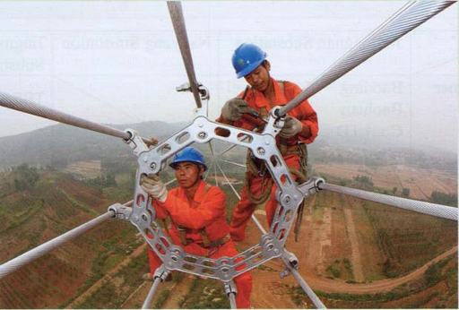
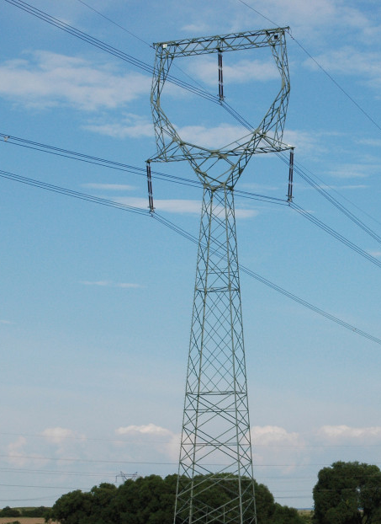
Svazkové vodiče
- osmisvazek, vedení 1 000 kV (Čína)
- trojsvazek, vedení 400 kV (ČR)

Slide 18

Zhodnocení parametrů na venkovním vedení
Jaké parametry uvažujeme podle napěťové soustavy a velikosti napětí ?
stejnosměrná vedení činný odpor vedení R
střídavá vedení nn a vn činný odpor vedení R
indukční reaktance X_{L}
celkové podélné parametry Ẑ = R + jX_{L}
střídavá vedení vvn činný odpor vedení R
indukční reaktance X_{L}
celkové podélné parametry Ẑ = R + jX_{L}
kapacitní vodivost B_{C}
svod G
(svod pouze u přesných výpočtů)
celkové příčné parametry $\hat{Y}= G + jBC$

Slide 19
Kabelová vedení
Činný odpor kabelového vedení:
* trojfázový kabel tvoří symetrické vedení
* výpočet je stejný jako u venkovního vedení
Indukční reaktance kabelového vedení:
* podmínka d >> r neplatí, přesto je výpočet stejný jako u venkovního vedení (pouze s menší přesností)
Kapacitní vodivost kabelového vedení:
* uvažuje se u kabelů vn a vvn
Svodová vodivost kabelového vedení:
* souvisí s dielektrickými ztrátami v izolaci kabelu
* uvažuje se pouze u kabelů vvn

Slide 20
Kabelová vedení
Kapacitní vodivost kabelového vedení
Rozdělení kabelů:
* trojfázové, celoplastové bez vodivého pláště
* jednožilové s kovovým pláštěm
* trojfázové se společným kovovým pláštěm

Slide 21
Stejnosměrná vedení - venkovní a kabelové rozvody
Hlavním úkolem výpočtu stejnosměrných sítí je vysvětlit obecné metody výpočtu. Principy zůstávají stejné i při výpočtu střídavých sítí
Předpoklady výpočtu:
* vedení je dvouvodičové
* vodiče mají stejný průřez i stejný materiál po celé délce vedení
- v současné době je průřez vodičů střídavých vedení konstantní (zejména ve městech)
* výkon jednotlivých odběrů je konstantní, nezávislý na změnách napětí v síti (vlivem úbytků napětí)
- pro výpočet se neuvažují změny v odběrech v důsledku úbytku napětí na vedení (v PC by to bylo hodnoceno jako cyklický odkaz)
* při výpočtu proudů jednotlivých odběrů předpokládáme jmenovité napětí
- většina odběrů je definována výkonem (příkonem)

Slide 22
Stejnosměrná vedení
Možnosti provedení vedení:
* jednoduché vedení s osamělými odběry
- bude probráno podrobně pro stejnosměrná a střídavá vedení
* jednostranně napájené se spojitým odběrem
- pouze rovnoměrný stejnosměrný odběr
* jednostranně napájené vedení o odbočkami (paprskové vedení)
- pouze stejnosměrný rozvod
* dvoustranně napájené vedení s osamělými odběry
- podrobně, pouze stejnosměrný rozvod
* dvoustranně napájené se spojitým odběrem
- ne

Slide 23
Jednoduché vedení s osamělými odběry
L_{k}
I
L_{(k-1)k}
U₀
0
L₀₁
1
2
U_{k-1}
k-1
U_{k}
k
U_{r}
r
U_{n}
n
I(_{k-1)k}
I₁
I₂
I_{k-1}
I_{k}
I_{r}
I_{n}
n … celkový počet odběrů
r … označení obecného (r- tého) odběru, r ≤ n
k, y … proměnné pro matematický výpočet
L_{k} .. vzdálenost k - tého odběru od počátku
L_{(k-1)k} … vzdálenost mezi k- tým a (k-1) úsekem vedení (první úsek je l₀₁)
I … napájecí proud
U_{j} … jmenovité napětí
U_{k} … napětí v místě k- tého odběru (na počátku U_{k} = U₀, na konci U_{k} = U_{n})
I_{k}, P_{k} … jednotlivé odběry, I_{k} = P_{k}/U_{j}
I_{k-1} .. proud mezi jednotlivými odběry
ρ … měrný odpor vodiče
S .. průřez vodiče

Slide 24
L_{k}
I
L_{(k-1)k}
U₀
0
L₀₁
1
2
U_{k-1}
k-1
U_{k}
k
U_{r}
r
U_{n}
n
I(_{k-1)k}
I₁
I₂
I_{k-1}
I_{k}
I_{r}
I_{n}
Úbytek napětí lze určit pomocí metody adiční nebo superpoziční
Adiční metoda se dá použít jak pro výpočet úbytku napětí, tak pro určení ztrát na vedení. Superpoziční metoda pouze pro výpočet úbytku napětí. Výklad je omezen pouze na adiční metodu
Princip adiční metody:
Při metodě adiční se sčítají úbytky napětí v jednotlivých úsecích
Úbytek napětí mezi k-tým a k-1 odběrem:

Slide 25
L_{k}
I
L_{(k-1)k}
U₀
0
L₀₁
1
2
U_{k-1}
k-1
U_{k}
k
U_{r}
r
U_{n}
n
I(_{k-1)k}
I₁
I₂
I_{k-1}
I_{k}
I_{r}
I_{n}
Úbytek napětí v místě r-tého odběru:
Slovní vyjádření:
V 1. úseku (01) sečteme všechny proudy, které tímto úsekem prochází a vynásobíme odporem úseku. Obdobně pro další úseky. Celkový úbytek je dán součtem úbytků jednotlivých úseků.
Úbytek napětí na konci vedení (r = n):

Slide 26
Příklady – adiční metoda
Vypočítejte napětí na konci a na 3. odběru stejnosměrného vedení. Napětí na počátku vedení je 400 V, průřez vedení je 50 mm², materiál vodiče hliník.
Odběry: 1. I₁ = 20 A vzdálenost od počátku vedení L₀₁ = 50 m
2. I₂ = 30 A L₀₂ = 110 m
3. I₃ = 40 A L₀₃ = 150 m
4. I₄ = 20 A L₀₄ = 220 m
5. I₅ = 10 A L₀₅ = 250 m
I
400 V
0
L₀₁
1
2
U₃
3
4
5
I₁=20A
I₂=30A
I₃=40A
I₄=20A
I₅=10A
1. Výpočet proudového (výkonového) momentu (pro výpočet U_{n}):
ΣIl = l₀₁*(I₁+I₂+I₃+I₄+I₅)+l₁₂*(I₂+I₃+I₄+I₅)+l₂₃*(I₃+I₄+I₅)+l₃₄*(I₄+I₅)+
+l₄₅*I₅
ΣIl = 50*(20+30+40+20+10)+60*(30+40+20+10)+40*(40+20+10)+ +70*(20+10)+30*10=50*120+60*100+40*70+70*30+30*10=17200Am

Slide 27
I
400 V
0
L₀₁
1
2
U₃
3
4
5
I₁=20A
I₂=30A
I₃=40A
I₄=20A
I₅=10A
2. Výpočet úbytku napětí na konci vedení a napětí na konci vedení:
3. Výpočet procentního úbytku napětí na konci vedení:
3. Výpočet proudového (výkonového) momentu (pro výpočet U₃):
ΣIl = l₀₁*(I₁+I₂+I₃+I₄+I₅)+l₁₂*(I₂+I₃+I₄+I₅)+l₂₃*(I₃+I₄+I₅)
ΣIl = 50*(20+30+40+20+10)+60*(30+40+20+10)+40*(40+20+10)
=50*120+60*100+40*70=14800Am

Slide 28
Příklady – adiční metoda
Vypočítejte průřez stejnosměrného vedení. Napětí na počátku vedení je 305 V, dovolený úbytek napětí je 5%, jmenovité napětí 300 V, materiál vodiče hliník.
Odběry: 1. P₁ = 6 kW vzdálenost mezi odběry L₀₁ = 40 m
2. P₂ = 5 kW L₁₂ = 30 m
3. P₃ = 8 kW L₂₃ = 20 m
4. P₄ = 4 kW L₃₄ = 50 m
I
300 V
0
1
2
3
4
P₁=6kW
P₂=5kW
P₃=8kW
P₄=4kW
1. Výpočet dovoleného úbytku napětí na konci vedení
2. Výpočet výkonového momentu:
ΣPl = 40*23+30*17+20*12+50*4 = 1870 kWm

Slide 29
Příklady – adiční metoda
Vypočítejte průřez stejnosměrného vedení. Napětí na počátku vedení je 305 V, dovolený úbytek napětí je 5%, jmenovité napětí 300 V, materiál vodiče hliník.
Odběry: 1. P₁ = 6 kW vzdálenost mezi odběry L₀₁ = 40 m
2. P₂ = 5 kW L₁₂ = 30 m
3. P₃ = 8 kW L₂₃ = 20 m
4. P₄ = 4 kW L₃₄ = 50 m
I
300 V
0
1
2
3
4
P₁=6kW
P₂=5kW
P₃=8kW
P₄=4kW
3. Výpočet průřezu
Volíme průřez 25mm².
4. Napětí na konci vedení (výpočet pro matematický průřez):
U_{n} = 305 – 15 = 290 V

Slide 30
Příklady – adiční metoda
Vypočítejte napětí na 2. odběru a na konci stejnosměrného vedení. Napětí na počátku vedení a jmenovité napětí je 500 V, průřez vedení je 50 mm², materiál vodiče měď.
Odběry: 1. P₁ = 10 kW vzdálenost od počátku vedení L₀₁ = 30 m
2. P₂ = 30 kW L₀₂ = 80 m
3. P₃ = 20 kW L₀₃ = 110 m
4. P₄ = 10 kW L₀₄ = 150 m
5. P₄ = 20 kW L₀₄ = 220 m
Vypočítejte průřez stejnosměrného vedení. Napětí na počátku vedení je 500 V, dovolený úbytek napětí je 5%, materiál vodiče měď.
Odběry: 1. I₁ = 30 A vzdálenost mezi odběry L₀₁ = 40 m
2. I₂ = 50 A L₁₂ = 30 m
3. I₃ = 40 A L₂₃ = 20 m
4. I₄ = 60 A L₃₄ = 50 m

Slide 31
l_{k}
I
l_{(k-1)k}
U₀
0
l₀₁
1
2
U_{k-1}
k-1
U_{k}
k
U_{r}
r
U_{n}
n
I(_{k-1)k}
I₁
I₂
I_{k-1}
I_{k}
I_{r}
I_{n}
Princip superpoziční metody:
Při metodě superpoziční se sčítají úbytky napětí jednotlivých úseků způsobené průchodem proudu pro jednotlivé odběry
Úbytek napětí v místě r-tého odběru:
ΔU způsobený odběry do místa výpočtu napětí
ΔU způsobený odběry za místem výpočtu napětí

Slide 32
l_{k}
I
l_{(k-1)k}
U₀
0
l₀₁
1
2
U_{k-1}
k-1
U_{k}
k
U_{r}
r
U_{n}
n
I(_{k-1)k}
I₁
I₂
I_{k-1}
I_{k}
I_{r}
I_{n}
Slovní vyjádření:
Do místa výpočtu úbytku napětí: 1. odběr vynásobíme odporem od zdroje k tomuto odběru, 2. odběr vynásobíme odporem od zdroje k tomuto odběru a takto postupujeme až k místu, ve kterém úbytek napětí počítáme.
Za místem výpočtu úbytku napětí: Odpor úseku od počátku do místa výpočtu úbytku napětí vynásobíme všemi odběry za tímto místem.
Oba úbytky sečteme
Úbytek napětí na konci vedení (r = n):

Slide 33
Příklady – superpoziční metoda
Vypočítejte napětí na konci a na 3. odběru stejnosměrného vedení. Napětí na počátku vedení je 400 V, průřez vedení je 50 mm², materiál vodiče hliník.
Odběry: 1. I₁ = 20 A vzdálenost od počátku vedení l₀₁ = 50 m
2. I₂ = 30 A l₀₂ = 110 m
3. I₃ = 40 A l₀₃ = 150 m
4. I₄ = 20 A l₀₄ = 220 m
5. I₅ = 10 A l₀₅ = 250 m
I
400 V
0
l₀₁
1
2
U₃
3
4
5
I₁=20A
I₂=30A
I₃=40A
I₄=20A
I₅=10A
1. Výpočet proudového (výkonového) momentu (pro výpočet U_{n}):
ΣIl =I₁*l₀₁+I₂*(l₀₁+l₀₂)+I₃*(l₀₁+l₀₂+l₀₃)+I₄*(l₀₁+l₀₂+l₀₃+l₀₄)+I₅*(l₀₁+l₀₂+l₀₃+l₀₄+l₀₅) = 20*50+30*110+40*150+20*220+10*250 =17200 Am

Slide 34
I
400 V
0
l₀₁
1
2
U₃
3
4
5
I₁=20A
I₂=30A
I₃=40A
I₄=20A
I_{r}=10A
2. Výpočet úbytku napětí na konci vedení a napětí na konci vedení:
3. Výpočet procentního úbytku napětí na konci vedení:
3. Výpočet proudového (výkonového) momentu (pro výpočet U₃):
ΣIl = I₁*l₀₁+I₂*(l₀₁+l₀₂)+I₃*(l₀₁+l₀₂+l₀₃)+(l₀₁+l₀₂+l₀₃)*(I₀₄+I₀₅) = 20*50+30*110+40*150+150*30=14800Am

Slide 35
Příklady
Vypočítejte průřez stejnosměrného vedení. Napětí na počátku vedení je 305 V, dovolený úbytek napětí je 5%, jmenovité napětí 300 V, materiál vodiče hliník.
Odběry: 1. P₁ = 6 kW vzdálenost mezi odběry l₀₁ = 40 m
2. P₂ = 5 kW l₁₂ = 30 m
3. P₃ = 8 kW l₂₃ = 20 m
4. P₄ = 4 kW l₃₄ = 50 m
I
300 V
0
1
2
3
4
P₁=6kW
P₂=5kW
P₃=8kW
P₄=4kW
1. Výpočet dovoleného úbytku napětí na konci vedení
2. Výpočet výkonového momentu:
ΣPl = 6*40*5*(40+30)+8*(40+30+20)+4*(40+30+20+50) = 1870 kWm

Slide 36
Příklady superpoziční metoda
Vypočítejte průřez stejnosměrného vedení. Napětí na počátku vedení je 305 V, dovolený úbytek napětí je 5%, jmenovité napětí 300 V, materiál vodiče hliník.
Odběry: 1. P₁ = 6 kW vzdálenost mezi odběry l₀₁ = 40 m
2. P₂ = 5 kW l₁₂ = 30 m
3. P₃ = 8 kW l₂₃ = 20 m
4. P₄ = 4 kW l₃₄ = 50 m
I
300 V
0
1
2
3
4
P₁=6kW
P₂=5kW
P₃=8kW
P₄=4kW
3. Výpočet průřezu
4. Napětí na konci vedení
U_{n} = 305 – 15 = 290 V

Slide 37
Příklady – superpoziční metoda
Vypočítejte napětí na 2. odběru a na konci stejnosměrného vedení. Napětí na počátku vedení a jmenovité napětí je 500 V, průřez vedení je 50 mm², materiál vodiče měď.
Odběry: 1. P₁ = 10 kW vzdálenost od počátku vedení l₀₁ = 30 m
2. P₂ = 30 kW l₀₂ = 80 m
3. P₃ = 20 kW l₀₃ = 110 m
4. P₄ = 10 kW l₀₄ = 150 m
5. P₅ = 20 kW l₀₅ = 220 m
Vypočítejte průřez stejnosměrného vedení. Napětí na počátku vedení je 500 V, dovolený úbytek napětí je 5%, materiál vodiče hliník.
Odběry: 1. I₁ = 30 A vzdálenost mezi odběry l₀₁ = 40 m
2. I₂ = 50 A l₁₂ = 30 m
3. I₃ = 40 A l₂₃ = 20 m
4. I₄ = 60 A l₃₄ = 50 m

Slide 38
Výpočet ztrát
L_{k}
I
L_{(k-1)k}
U₀
0
L₀₁
1
2
U_{k-1}
k-1
U_{k}
k
U_{r}
r
U_{n}
n
I(_{k-1)k}
I₁
I₂
I_{k-1}
I_{k}
I_{r}
I_{n}
Pro výpočet ztrát lze použít pouze adiční metodu !!!
Výkon, který vstupuje do úseku (k-1)k: P'_{(k-1)k} = U_{(k-1)} * I _{(k-1)k}
Výkon, který vystupuje z úseku (k-1)k: P''_{(k-1)k} = U_{k} * I _{(k-1)k}
Ztrátový výkon daného úseku je dán rozdílem obou výkonů:
P_{zk} = P'_{(k-1)k} - P''_{(k-1)k} = U_{(k-1)} * I _{(k-1)k} - U_{k} * I _{(k-1)k} = I _{(k-1)k} * (U_{(k-1)} – U_{k})

Slide 39
Výpočet ztrát
L_{k}
I
L_{(k-1)k}
U₀
0
L₀₁
1
2
U_{k-1}
k-1
U_{k}
k
U_{r}
r
U_{n}
n
I(_{k-1)k}
I₁
I₂
I_{k-1}
I_{k}
I_{r}
I_{n}
Úbytek napětí mezi k-tým a k-1 odběrem:
Ztráty mezi k-tým a k-1 odběrem:

Slide 40
Výpočet ztrát
L_{k}
I
L_{(k-1)k}
U₀
0
lL₀₁
1
2
U_{k-1}
k-1
U_{k}
k
U_{r}
r
U_{n}
n
I(_{k-1)k}
I₁
I₂
I_{k-1}
I_{k}
I_{r}
I_{n}
Celkové ztráty na vedení:

Slide 41
Příklady
Vypočítejte ztráty na stejnosměrném vedení. Napětí na počátku vedení je 400 V, průřez vedení je 50 mm², materiál vodiče hliník.
Odběry: 1. I₁ = 20 A vzdálenost od počátku vedení L₀₁ = 50 m
2. I₂ = 30 A L₀₂ = 110 m
3. I₃ = 40 A L₀₃ = 150 m
4. I₄ = 20 A L₀₄ = 220 m
5. I₅ = 10 A L₀₅ = 250 m
I
400 V
0
L₀₁
1
2
U₃
3
4
5
I₁=20A
I₂=30A
I₃=40A
I₄=20A
I₅=10A
1. Výpočet proudového (výkonového) momentu (pro výpočet U_{n}):
ΣI²l =l₀₁*(I₁+I₂+I₃+I₄+I₅)²+l₁₂*(I₂+I₃+I₄+I₅)²+l₂₃*(I₃+I₄+I₅)²+ +l₃₄*(I₄+I₅⁾²+l₄₅*I₅² = 50*120²+60*100²+40*70²+70*30²+30*10²= =50*14400+60*10000+40*4900+70*900+30*100 = 1582000A²m

Slide 42
Příklady
I
400 V
0
L₀₁
1
2
U₃
3
4
5
I₁=20A
I₂=30A
I₃=40A
I₄=20A
I₅=10A
Celkové ztráty na vedení:

Slide 43
Příklady – adiční metoda
Vypočítejte ztráty stejnosměrného vedení. Průřez vedení je 25 mm², jmenovité napětí 300 V, materiál vodiče měď.
Odběry: 1. P₁ = 6 kW vzdálenost mezi odběry L₀₁ = 40 m
2. P₂ = 5 kW L₁₂ = 30 m
3. P₃ = 8 kW L₂₃ = 20 m
4. P₄ = 4 kW L₃₄ = 50 m
I
300 V
0
1
2
3
4
P₁=6kW
P₂=5kW
P₃=8kW
P₄=4kW
Výpočet výkonového momentu:
ΣP²l =40*23²+30*17²+20*12²+50*4²=33510 (kW²m)=33510*10⁶ (W²m)

Slide 44
Vedení se spojitým odběrem
Jednotlivé odběry jsou těsně vedle sebe ⇒ lze předpokládat, že je odběr spojitý po celé délce vedení. Velikost jednotlivých odběrů se může ale lišit. Matematické řešení tohoto případu je náročné za použití vyšší matematiky.
Pro zjednodušení budeme uvažovat, že všechny odběry jsou stejné.
Vstupní parametry:
i (p) … velikost jednoho odběru
n … počet odběrů
r … vzdálenost mezi jednotlivými odběry
U₀ … vstupní napětí
U_{n} … napětí na konci vedení
I
L
r
U₀
0
1
2
3
n
U_{n}
i
i
i
i

Slide 45
I
L
r
U₀
0
1
2
3
n
U_{n}
i
i
i
i
Celkový odběr: ?
I = n * i (A)
Celková délka vedení: ?
L = n * r (m)
Takto zjednodušený případ lze převést na vedení s jedním odběrem na konci vedení, velikost odběru je:
I = (n*i)/2

Slide 46
L
I
U₀
U_{n}
Výpočet úbytku napětí na konci vedení:
I/2
Ztráty na vedení:
Při porovnání vedení s jedním odběrem I a rovnoměrným odběrem pro který platí I = n * i :
Úbytek napětí je na konci vedení poloviční a ztráty výkonu třetinové

Slide 47
Příklady
Vypočítejte úbytek napětí a ztráty na stejnosměrném vedení s rovnoměrným odběrem. Napětí na počátku vedení je 400 V, průřez vedení je 50 mm², materiál vodiče hliník. Na vedení je 20 odběrných míst s proudem i = 8 A, jednotlivé odběry jsou vzdáleny r = 20 m,
I
L
U₀
U_{n}
I/2
Výpočet celkového proudu odběru I = n * i = 20 * 8 = 160 A
Výpočet délky vedení L = n * r = 20 * 20 = 400 m

Slide 48
Příklady
Vypočítejte úbytek napětí a ztráty na stejnosměrném vedení s rovnoměrným odběrem. Jmenovité napětí a napětí na počátku vedení je 500 V, průřez vedení je 120 mm², materiál vodiče hliník. Na vedení je 30 odběrných míst s výkonem p = 4kW A, jednotlivé odběry jsou vzdáleny r = 20 m,
Výpočet celkového výkonu odběru P = n * p = 30 * 4 = 120 kW
Výpočet délky vedení L = n * r = 30 * 20 = 600 m
Vypočítejte průřez stejnosměrného vedení s rovnoměrným odběrem. Jmenovité napětí a napětí na počátku vedení je 200 V, dovolený úbytek napětí jsou 3%, materiál vodiče měď. Na vedení je 10 odběrných míst s výkonem
p = 1kW A, jednotlivé odběry jsou vzdáleny r = 15 m,

Slide 49
Paprskové (rozvětvené) vedení
8
h
9
g
I₈
I₉
6
j
7
I
f
I₆
5
U₀
0
1
2
I₇
a
b
c
e
3
I₅
I₁
I₂
d
4
I₃
I₄
Paprsková síť je jeden z nejčastějších průmyslových rozvodů
1. Výpočet celkového napájecího proudu I = ΣI_{k}
2. Určení kmenového vedení – převedeme paprskový rozvod na vedení napájené z jedné strany, ve kterém budou zahrnuty všechny odběry a pro které musí platit, že na jeho konci je největší úbytek napětí z celého rozvodu.

Slide 50
Určení kmenového vedení
8
h
9
g
6
I₈
I₉
j
7
I
f
U₀
I₆
5
I₇
0
a
1
b
2
c
e
3
d
I₅
I₁
I₂
4
I₃
I₄
Pro určení kmenového vedení – pomocí proudového (výkonového) momentu hledáme konec vedení s maximálním úbytkem.
I₃₄ ? I₃₅ I₅*e ? I₄*d je-li I₃₄ > I₃₅ pak odběr I₅ přeneseme do bodu 3
I₆₉ ? I₆₇ g*(I₈+I₉) + h*I₉ ? I₇*j je-li I₆₇ > I₆₉ pak odběry I₈ a I₉ přeneseme do bodu 6
I₂₄ ? I₂₇ c*(I₃*I₅+I₄) + d*I₄ ? f*(I₆+I₇+I₈+I₉) + j*I₇
je-li I₂₄ > I₂₇, pak odběry I₆, I₇, I₈ a I₉ přeneseme do bodu 2
Maximální úbytek je v bodě 4, kmenové vedení je 0 – 1 – 2 – 3 - 4

Slide 51
Výpočet kmenového vedení
Kmenové vedení lze počítat jako vedení napájené z jedné strany, lze použít adiční nebo superpoziční metodu.
I
U₀
0
a
1
b
2
c
3
d
4
I₁
I₂₆₇₈₉
I₃₅
I₄
Příklad
a) Vypočítejte maximální úbytek na daném vedení, Všechny odběry jsou 10A, napájecí napětí je 400 V. Materiál vodiče je měď, průřez 50 mm².
Vzdálenosti: a=30m, b=50m, c=60m, d=30m, e= 40m, f=30m, g=60m, h=60m, j=30m

Slide 52
Určení úbytku napětí v libovolném místě
V daném případě určíme úbytek napětí v bodě 9.
1. V kmenovém vedení vypočítáme napětí v místě odbočení (v našem případě v bodě 2)
I
U₀
0
a
1
b
2
c
3
d
4
I₁
I₂₆₇₈₉
I₃₅
I₄
2. Z místa odbočení počítáme vedení napájené z jedné strany. Napájecí napětí je vypočítané napětí v bodě 2.
I
U₂
2
f
6
g
8
h
9
Příklad
b) Vypočítejte úbytek napětí a napětí v bodě 9
I₆₇
I₈
I₉

Slide 53
Vedení napájené ze dvou stran
L
I_{A}
L_{kA}
L_{kB}
I_{B}
L_{(k-1)k}
U_{A}
A
l₀₁
1
2
k-1
k
k+1
B
U_{B}
I(_{k-1)k}
I₁
I₂
I_{k-1}
I_{k}
I_{k+1}
1. Vedení napájená ze dvou stran mají vyšší spolehlivost dodávky
2. Napájecí zdroj
a) zdroj může být stejný (okružní vedení). Napájecí napětí jsou stejná
b) dva nezávislé zdroje. Napájecí napětí se mohou mírně lišit.
3. Vedení je zpravidla z důvodu jednoduchosti a bezpečnosti v určitém místě rozpojeno a provozováno jako jednostranně napájené vedení. Úkolem technického výpočtu je pak navrhnout technicky optimální místo rozpojení.

Slide 54
1. Výpočet napájecích proudů
L
I_{A}
L_{kA}
L_{kB}
I_{B}
L_{(k-1)k}
U_{A}
A
l₀₁
1
2
k-1
k
k+1
B
U_{B}
I(_{k-1)k}
I₁
I₂
I_{k-1}
I_{k}
I_{k+1}
Před výpočtem známe napájecí napětí, všechny odběry, vodiče a vzdálenosti.
Při výpočtu napájecích proudů máme 2 neznámé – I_{A} a I_{B}.
Řešení: ?
Jeden z napájecích proudů si označíme jako záporný odběr ⇒ na konci vedení je odběr – I_{B}.

Slide 55
L
I_{A}
L_{kA}
L_{kB}
L_{(k-1)k}
U_{A}
A
l₀₁
1
2
k-1
k
k+1
B
U_{B}
I(_{k-1)k}
I₁
I₂
I_{k-1}
I_{k}
I_{k+1}
-I_{B}
Rozdíl napětí U_{A} – U_{B} (superpoziční metoda):
1. člen zahrnuje úbytek napětí od skutečného odběru
2. člen zahrnuje úbytek napětí od záporného odběru I_{B}
Kolik je v rovnici neznámých ?
Pouze I_{B}

Slide 56
Výpočet I_{B}:
1. člen – vyrovnávací proud (je nezávislý na odběrech)
2. člen – část celkového napájecího proudu pro odběry
Výpočet proudu I_{A} ?
I_{A} = ΣI_{n} - I_{B}
Příklad:
Vypočítejte napájecí proudy u vedení napájeného ze dvou stran U_{A} = 300 V,
U_{B} = 298 V, které je dlouhé 500m. Materiál vodiče je měď průřez 50 mm².
I1 = 20 A vzdálenost mezi odběry a = 60 m
I2 = 30 A b = 120 m
I3 = 60 A c = 80 m
I4 = 50 A d = 60 m
I5 = 40 A e = 100 m

Slide 57
Příklad:
Vypočítejte napájecí proudy u vedení napájeného ze dvou stran U_{A} = 300 V,
U_{B} = 298 V, které je dlouhé 500m. Materiál vodiče je měď průřez 50 mm².
I1 = 20 A vzdálenost od počátku 60 m
I2 = 30 A 120 m
I3 = 60 A 80 m
I4 = 50 A 60 m
I5 = 40 A 100 m
Výpočet proudového momentu od bodu A:
ΣIl = 20*60+30*180+60*260+50*320+40*420=55000 Am
I_{A} = ΣI_{n} – I_{B} = 200 – 104,29 = 95,71 A

Slide 58
2. Výpočet maximálního úbytku napětí
Podle napájecích proudů rozdělíme vedení na dvě části, 1. část je napájena proudem I_{A}, 2. část proudem I_{B}.
I_{A} = 95,71A
U_{A}
95,71 - 20
95,71 - 50
Vedení počítáme jako 2 samostatné úseky
I₁=20A
I₂=30A
I_{3A}=45,71
I_{B} = 104,29A
U_{B}
104,29 - 40
104,29 - 90
I₅=40A
I₄=50A
I_{3B}=14,29A

Slide 59
I_{A} = 95,71A
U_{A}
95,71 - 20
95,71 - 50
I₁=20A
I₂=30A
I_{3A}=45,71
Výpočet proudového momentu od bodu A (superpoziční metoda):
ΣIl = 20*60+30*180+45,71*260=18484,6 Am
Výpočet napětí v bodě 3

Slide 60
I_{B} = 104,29A
U_{B}
104,29 - 40
104,29 - 90
I₅=40A
I₄=50A
I_{3B}=14,29A
Výpočet proudového momentu od bodu B (superpoziční metoda):
ΣIl = 40*80+50*180+14,29*240=15629,6 Am
Výpočet napětí v bodě 3
Kontrola: Napětí na konci obou vedení musí vyjít stejně velká.

Slide 61
3. Návrh místa rozpojení
3. odběr je napájen ze dvou míst (zdrojů) což není technicky možné. Proto se provede rozpojení před nebo za 3. odběrem.
Rozpojení se provede z pohledu:
* úbytků napětí
* proudového zatížení vodičů (ztrát)
V našem případě navrhujeme pouze s ohledem na úbytek napětí – rozpojení bude v rozvaděči 3. odběru, 3. odběr bude napájen ze zdroje A (napěťové poměry se mírně změní).
I_{B} = 104,29A
I_{A} = 95,71A
U_{B}
104,29 - 40
104,29 - 90
U_{A}
95,71 - 20
95,71 - 50
I₅=40A
I₄=50A
I_{3B}=14,29A
I₁=20A
I₂=30A
I_{3A}=45,71

Slide 62
Příklad:
Vypočítejte napájecí proudy a úbytky napětí u vedení napájeného ze dvou stran U_{A} = 420 V, U_{B} = 417 V, které je dlouhé 650m. Materiál vodiče je měď průřez 70 mm².
I1 = 35 A vzdálenosti od počátku A 95 m
I2 = 38 A 150 m
I3 = 49 A 230 m
I4 = 68 A 350 m
I5 = 45 A 480 m
I_{A} = ΣI_{n} – I_{B} = 200 – 104,29 = 95,71 A

Slide 63
Zdroj:
Němeček Přenos a rozvod elektrické energie
Konstantin Schejbal Elektroenergetika II
www.powerwiki.cz Přenosová a distribuční soustava
Materiál je určen pouze pro studijní účely

